Slide 1
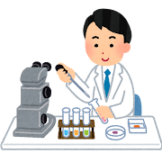
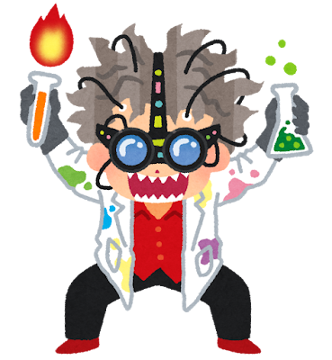
R8 探究科学Ⅱ
黒瀬 玲凱

Slide 2
探究協働会議お疲れさまでした
みなさんどうでしたか？
ちょっと隣の人と思い出してください。

Slide 3
講師の先生方からのコメント
良い点
前向きに取り組んでいる
主体的に取り組んでいる
予備実験や調査をしたうえで実験に取り組んでいる

Slide 4
講師の先生方からのコメント
改善の余地あり
良いものを作ろうとしすぎている
⇒結果が出ないものは✖
失敗は記録に残さない（資料に載せない）

Slide 5
講師の先生方からのコメント
改善の余地あり
研究の目的に対して、内容がもう少し学術的でもよいのでは？
⇒研究の進め方が直感的すぎる
順序立てて考える力を
先行研究を的確に捉える
引用文献などを適切に記す

Slide 6
黒瀬の所感
目的と仮説を明確に！
自分が何をしたいのか
どうしたらそれができると考えているのか
この２つをまずははっきり決める
その次に、それを明らかにする方法を考える

Slide 7
これからの歩みを考え直す
がむしゃらに進むのではなく、「自分の探究の良さは何なのか」「自分の探究に何が足りないのか」を一度考えてほしい。
というわけで、ルーブリックによる自己評価をもう一度行います。

Slide 8
これからの歩みを考え直す
①ルーブリックの内容を読み直し、今の自分の探究はどこに位置するかを書く。
②担当の先生のところに持っていき、自分の評価と先生の評価をすり合わせて、再度評価を行う
③これからの探究の方針を定める
待ち時間に自分の探究を進めてもよい

